Slide 1
Краткосрочный проект в группе раннего возраста «Лучики» «В гостях у сказки» с 19.12.2022 - по 23.12.2022 года Подготовила воспитатель: Щекотунова Т.С.

Slide 2
Актуальность:
Сказка - прекрасное творение искусства. В мир сказок ребенок вступает в самом раннем возрасте, как только начинает говорить. Сказка есть в каждом доме и пользуется огромной любовью у детей. Из сказок дети черпают множество познаний. Благодаря сказкам у детей вырабатывается способность сопереживать, сострадать и радоваться за другого, это единственный способ узнать боль, радость, счастье и страдание другого человека. И именно сказки воспитывают в ребенке человечность – дивную способность сочувствовать чужим несчастьям.
Цели проекта: Создать условия для развития познавательных способностей и развития речи детей раннего возраста посредством использования русских народных сказок в процессе реализации проекта.
Задачи проекта:
1. Создать необходимые условия для знакомства детей с русскими народными сказками.
2. Создавать положительный эмоциональный настрой, формировать интерес к театрализованной деятельности.
3. Прививать детям первичные навыки в области театрального искусства (использование мимики, жестов, голоса).
4. Воспитывать у детей отзывчивость, доброжелательность.
5. Дать родителям знания о влиянии сказок на речь ребенка через папки-передвижки.
6. Организовать сотрудничество с родителями, направленное на повышение уровня знаний об организации театрализованной деятельности в детском саду и дома.

Slide 3
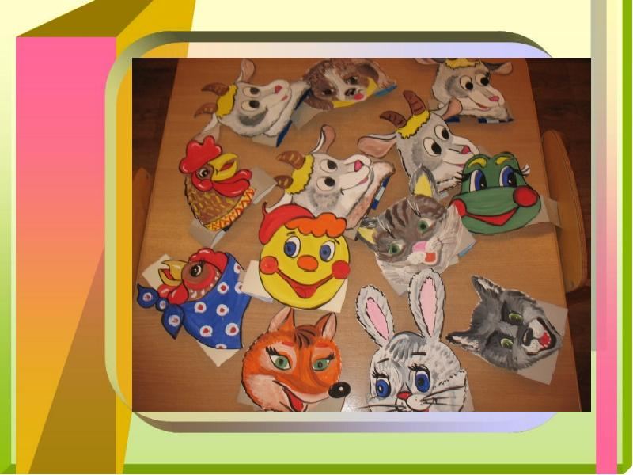
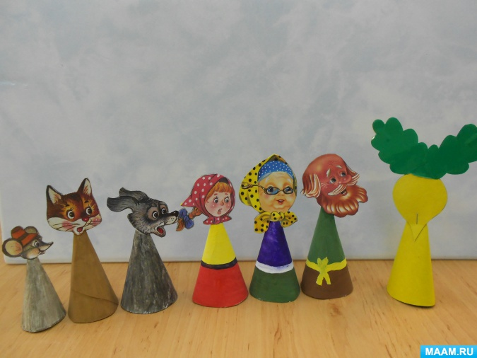
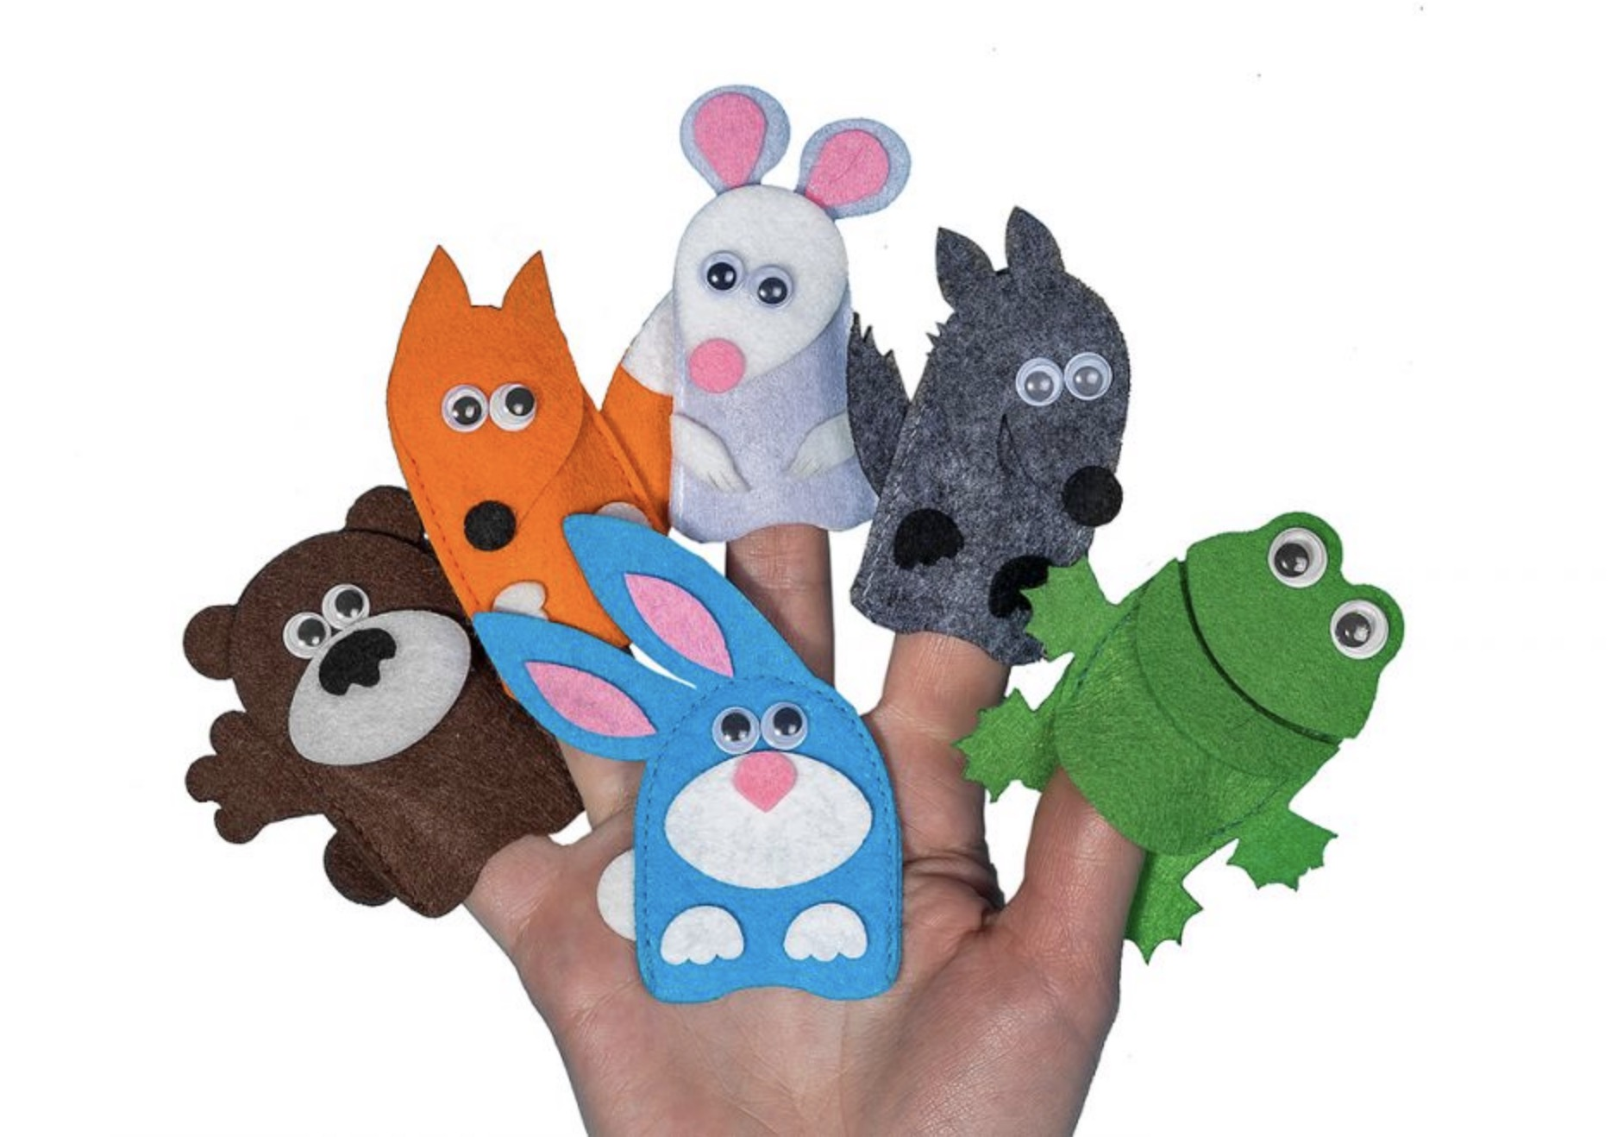
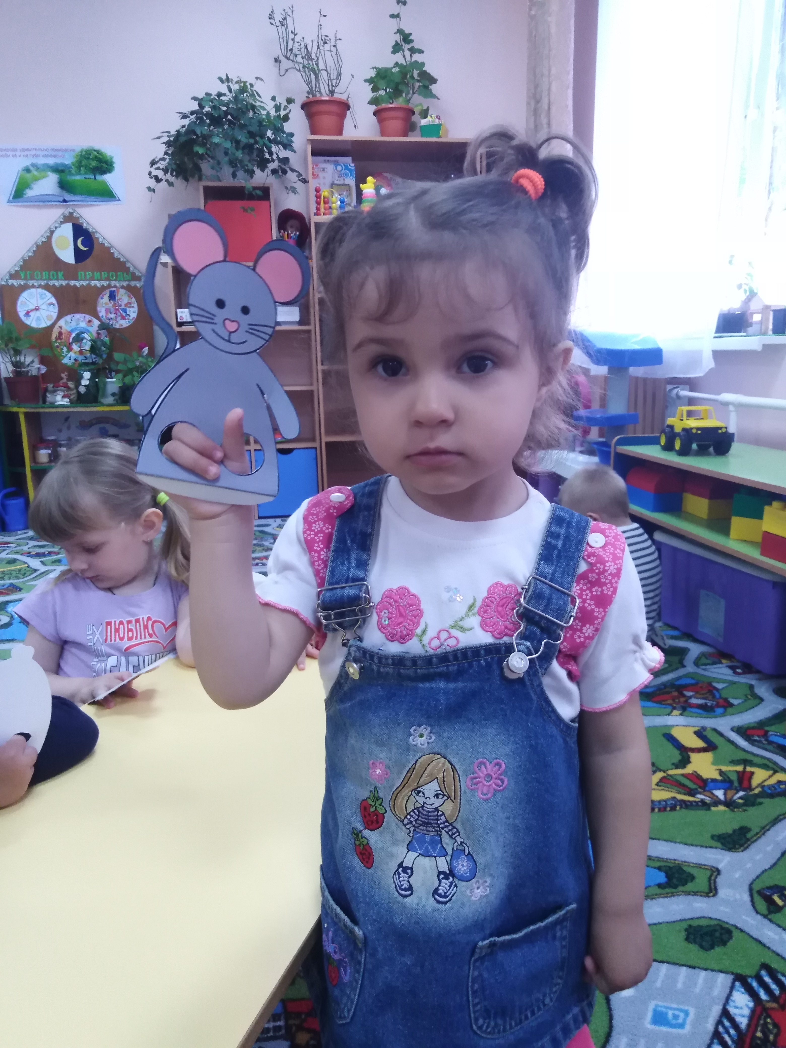
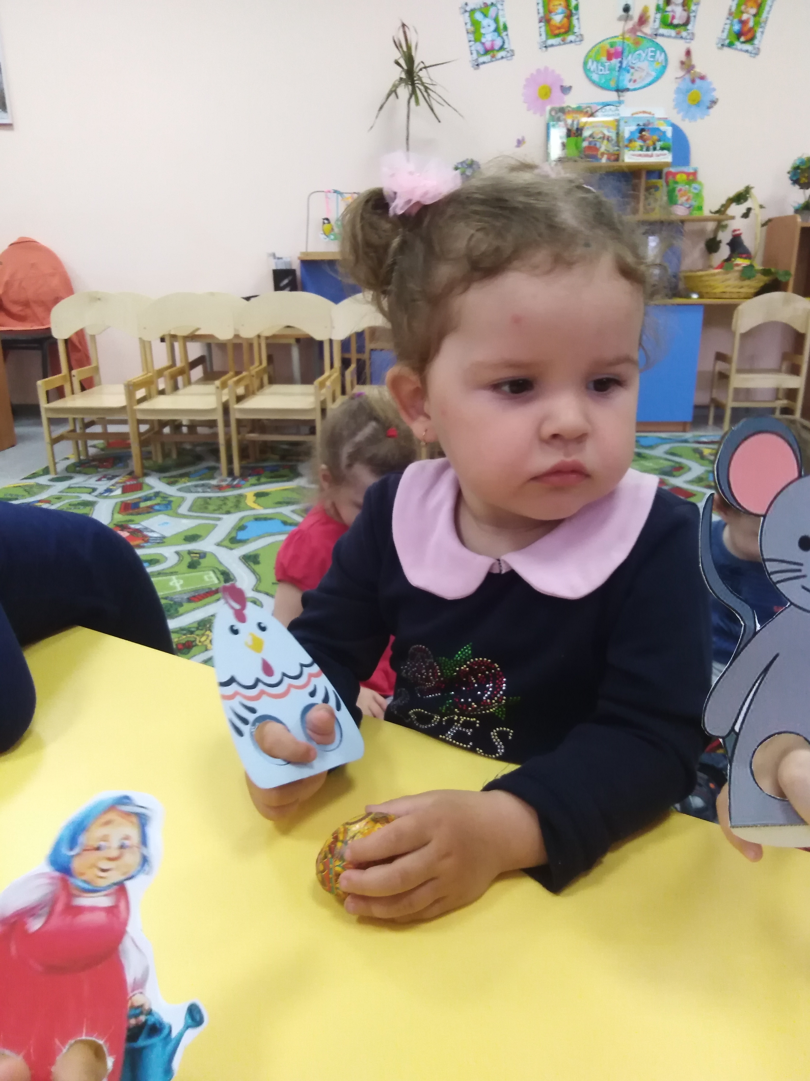
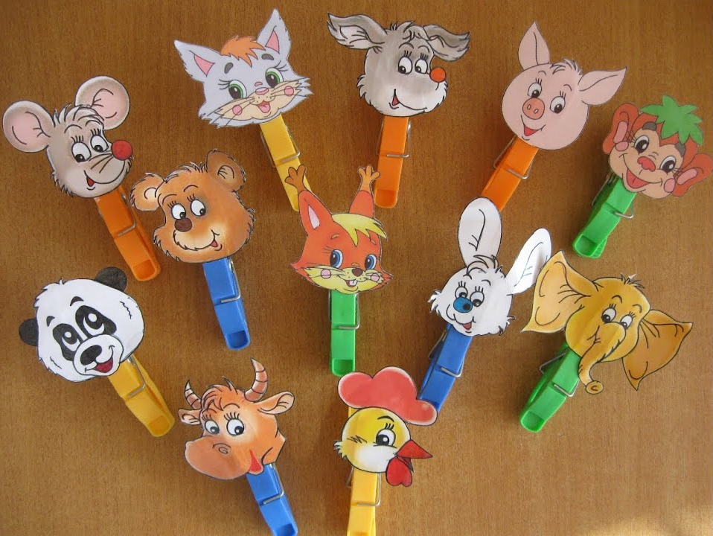
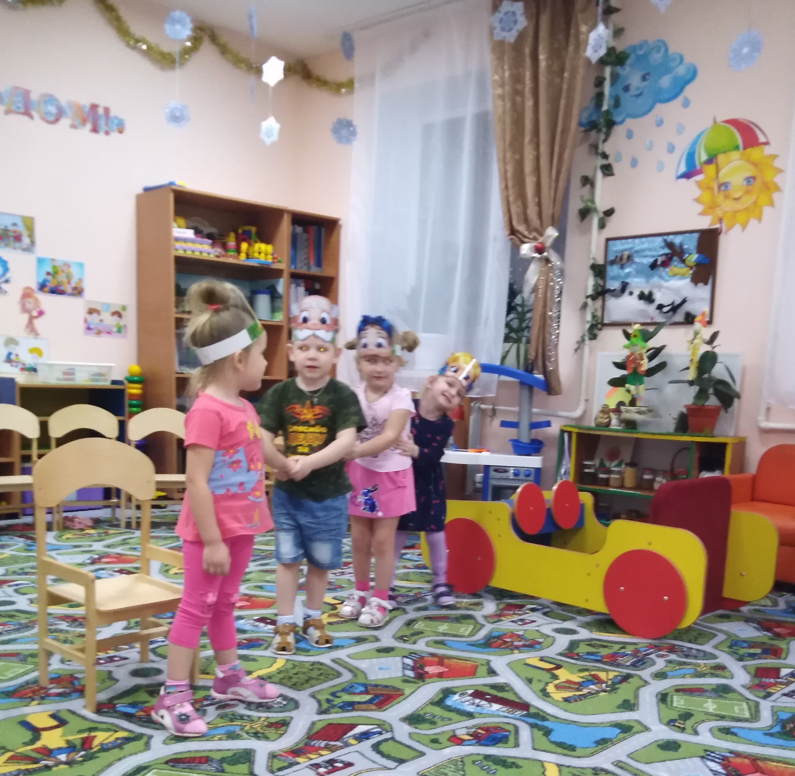
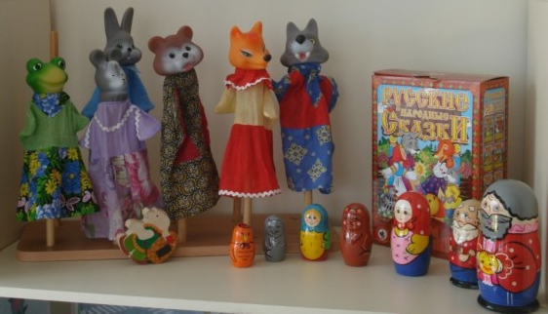
Настольный и кукольный театр. Театр - это волшебный край, в котором ребёнок радуется - играя, а в игре он познаёт мир. Цель: побуждать детей к активному восприятию сказки, научить выражать эмоции через движения и мимику. Развивать способность понимать текст и обогащать словарь детей.

Slide 4
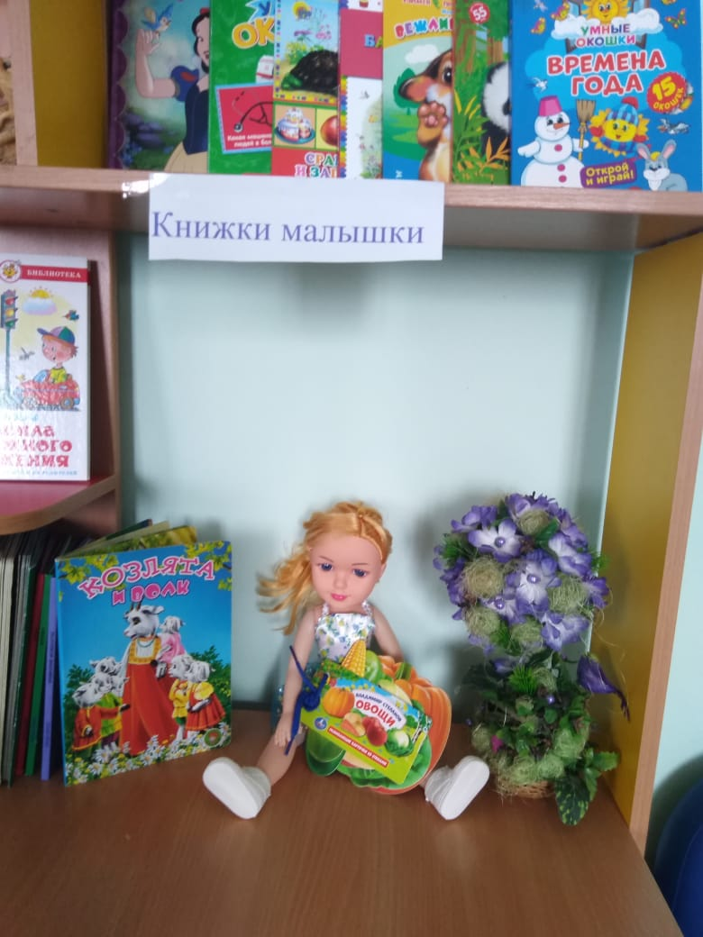
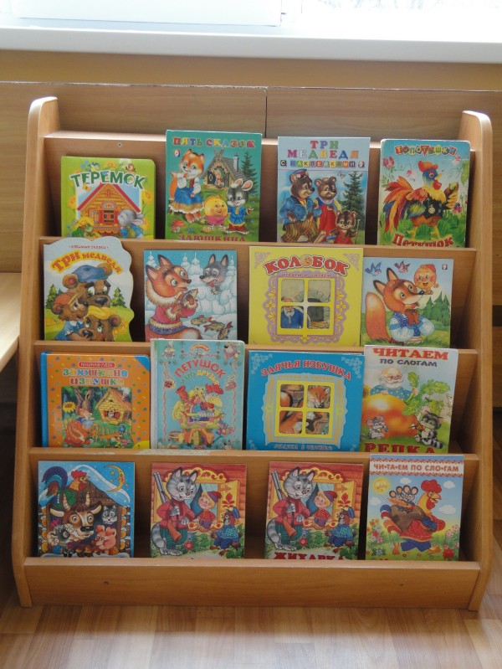
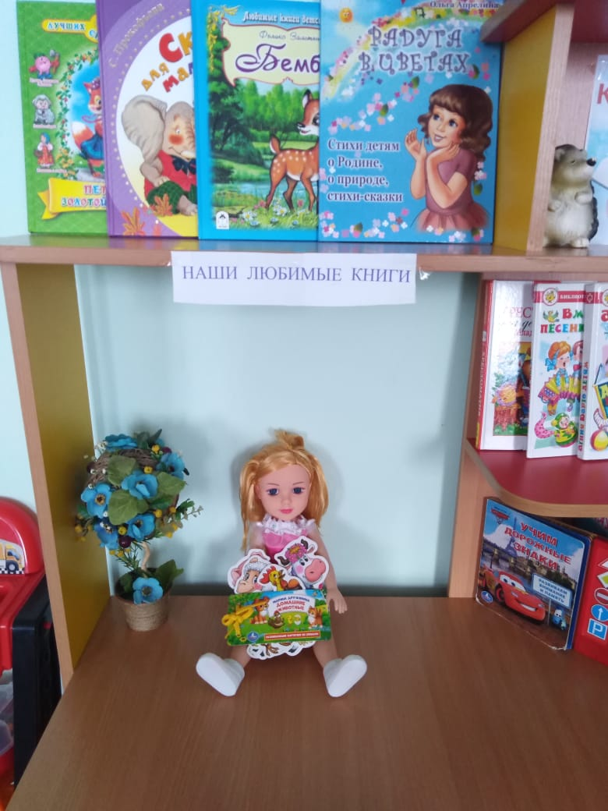
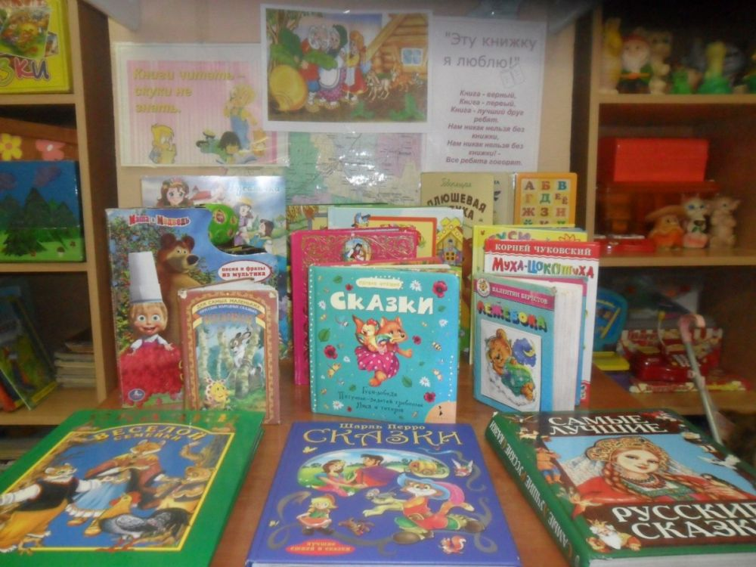
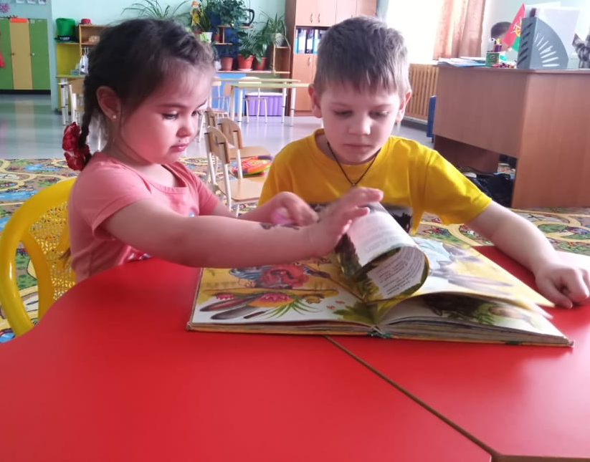
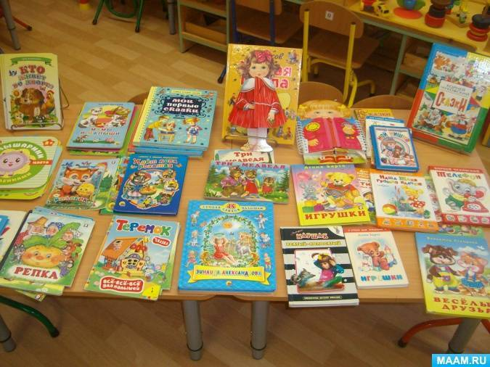
Пополнен книжный уголок.
«Чтение-это окошко, через которое дети видят и познают мир и самих себя» В. Сухомлинский.

Slide 5
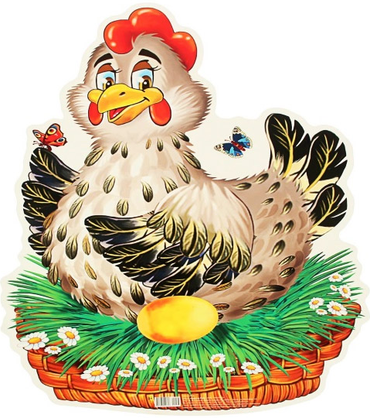
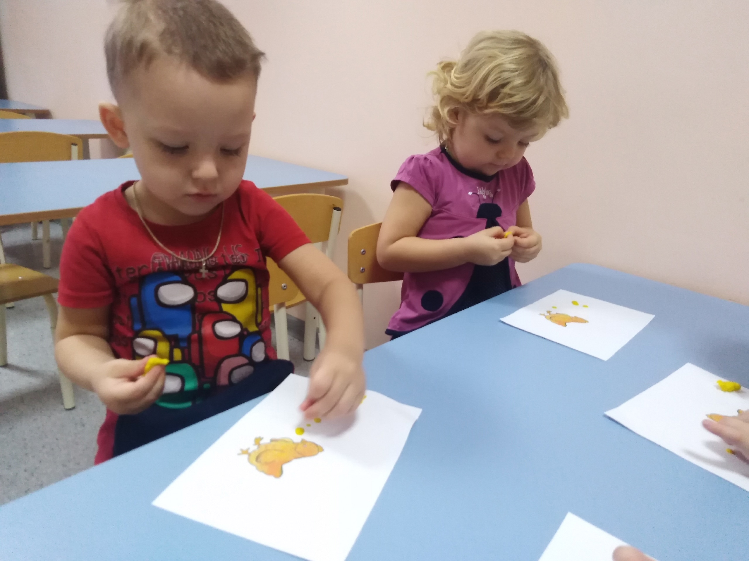
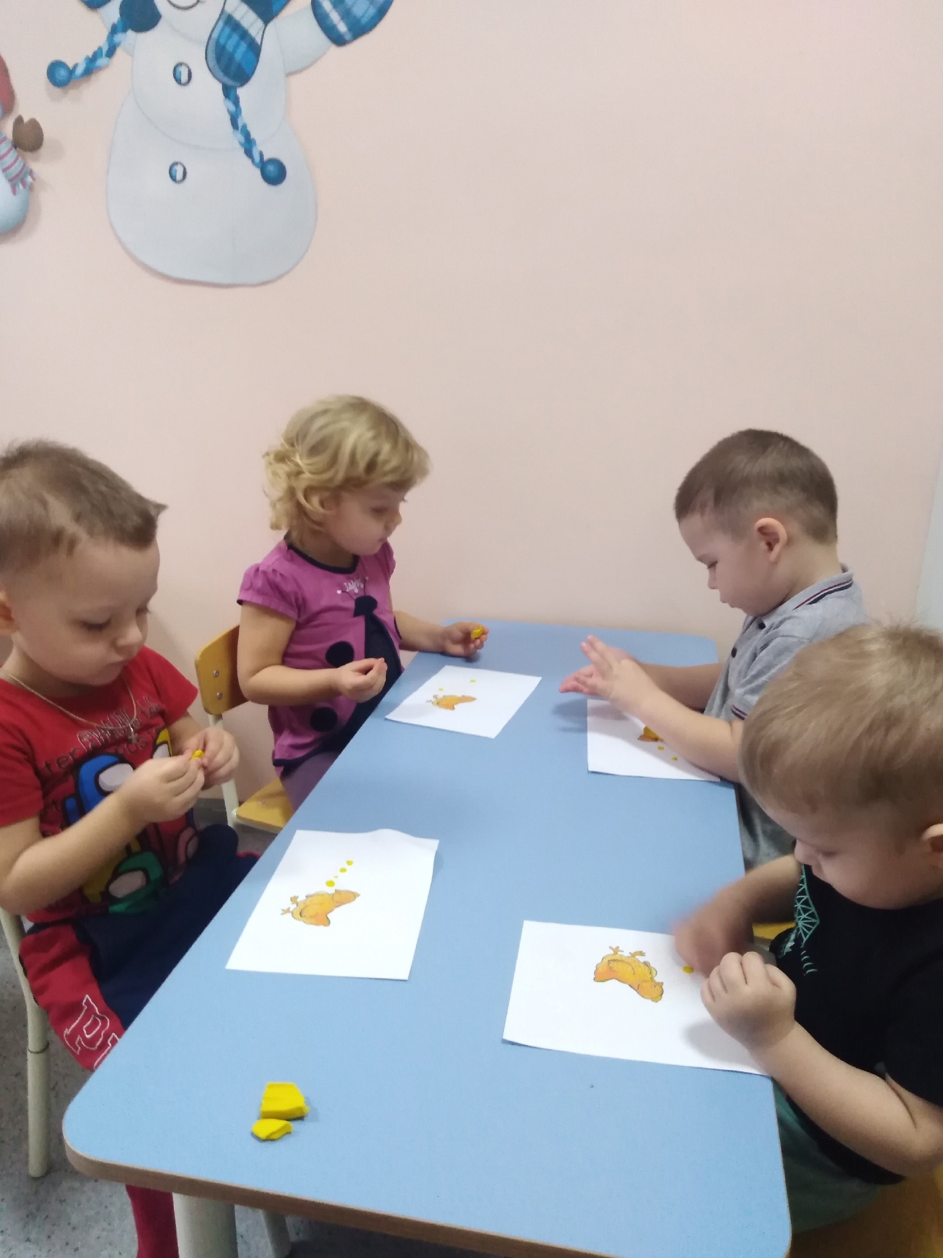
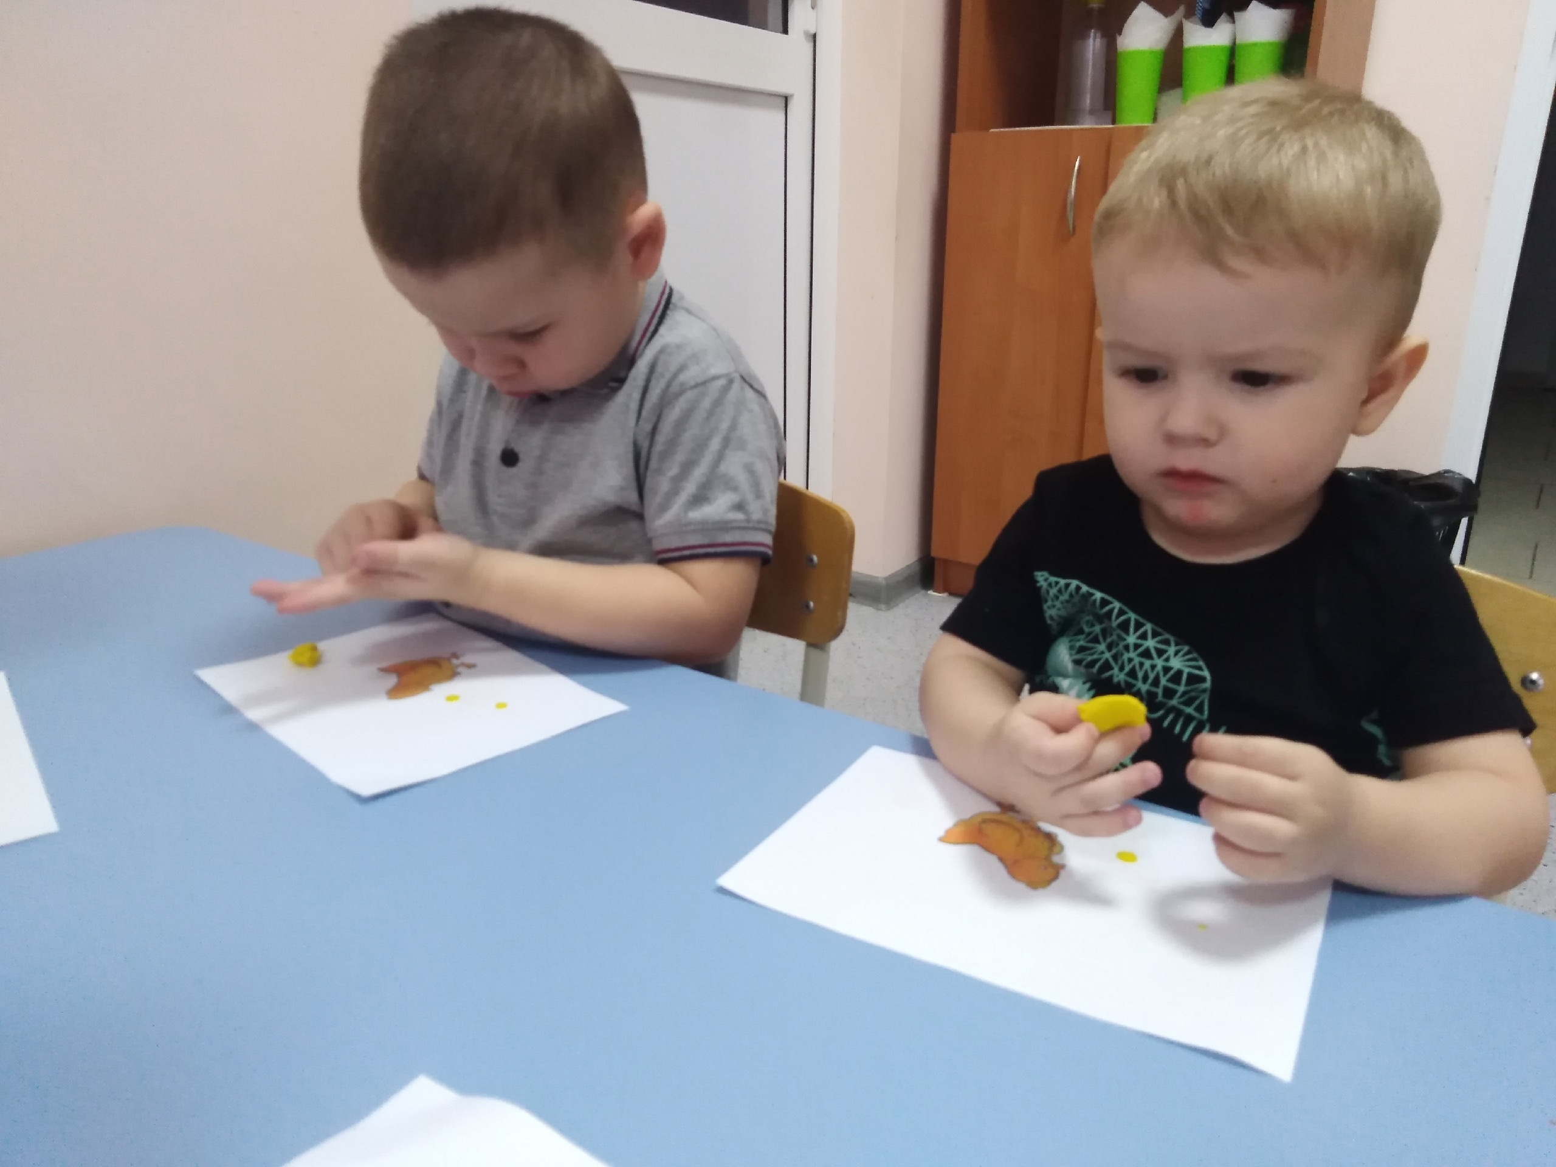
Лепка «Зернышки для Рябы»
Цель: учить детей скатывать колбаску из пластилина и отрывать кусочки «зернышки для Рябы».
Формирование эмоционального переживания.

Slide 6
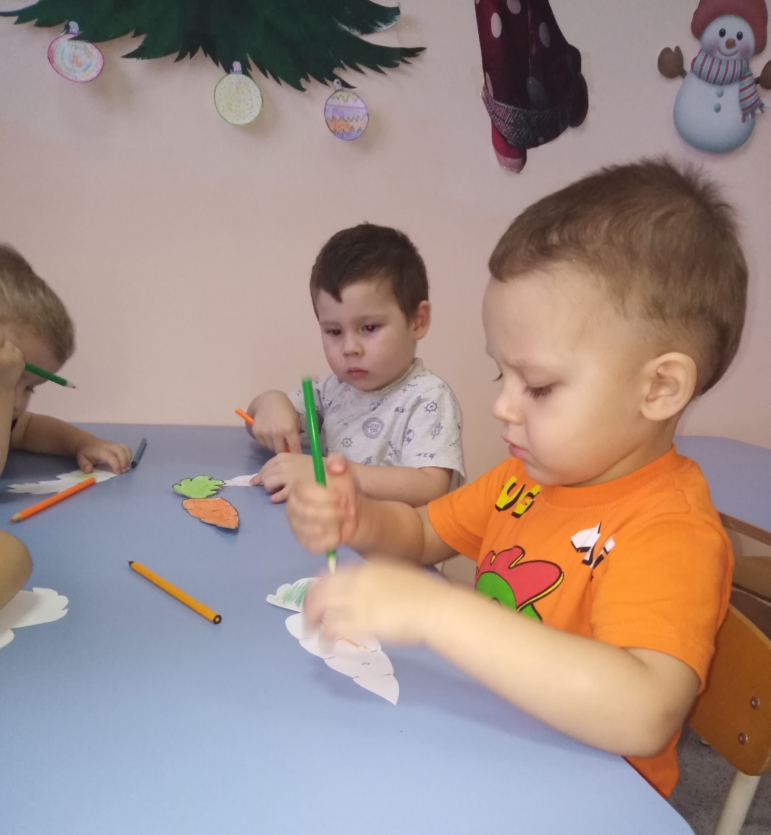
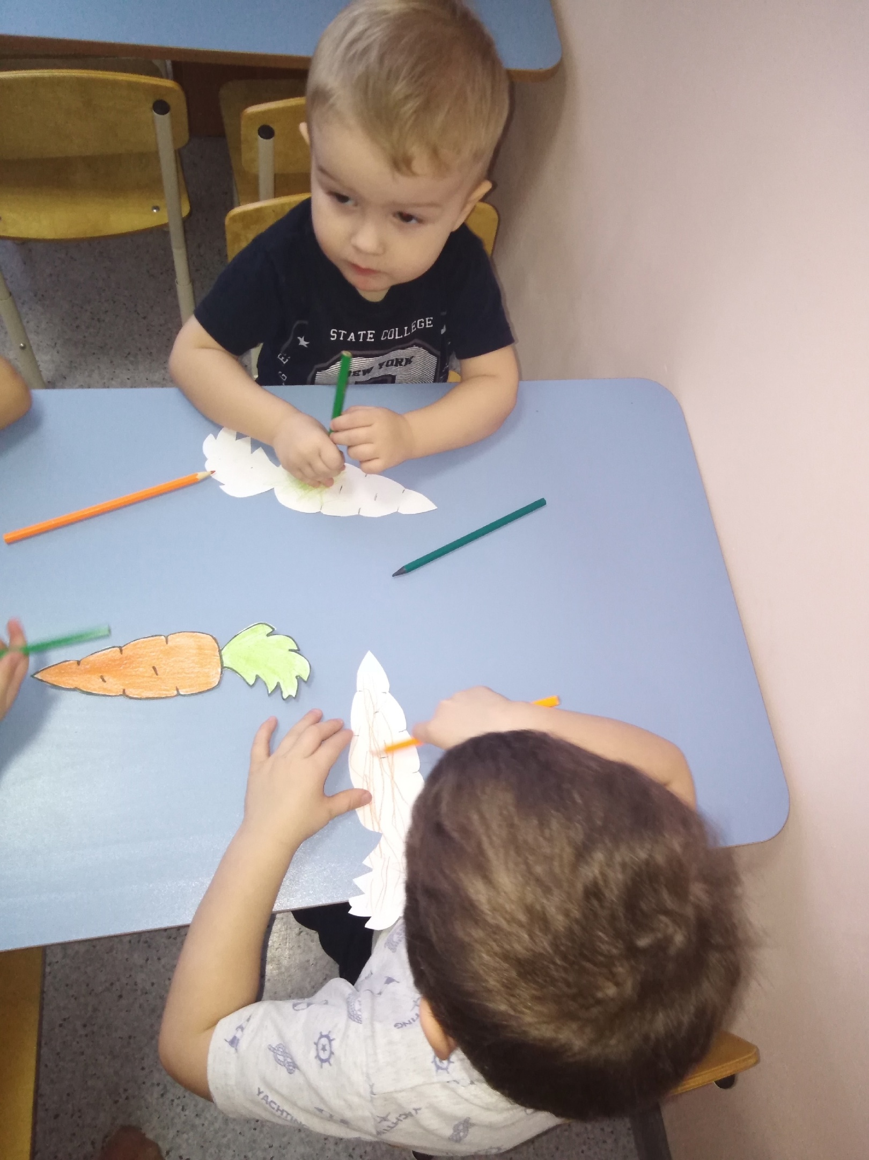
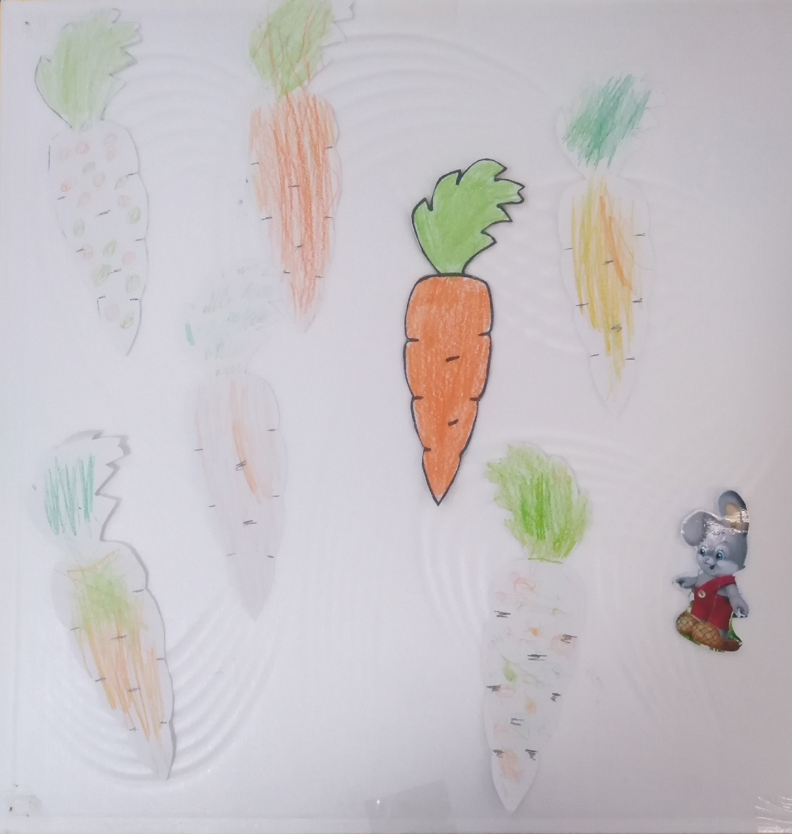
Рисование: «Полезная морковка для зайчика»
Цель: Формирование умения пользоваться карандашами, закрашивать аккуратно предметы. Развивать умение детей правильно держать карандаш, закрашивать морковку аккуратно, не выходя за контур. Закрепить знания детей о форме, цвете, овощах. Воспитывать заботу о животных.

Slide 7
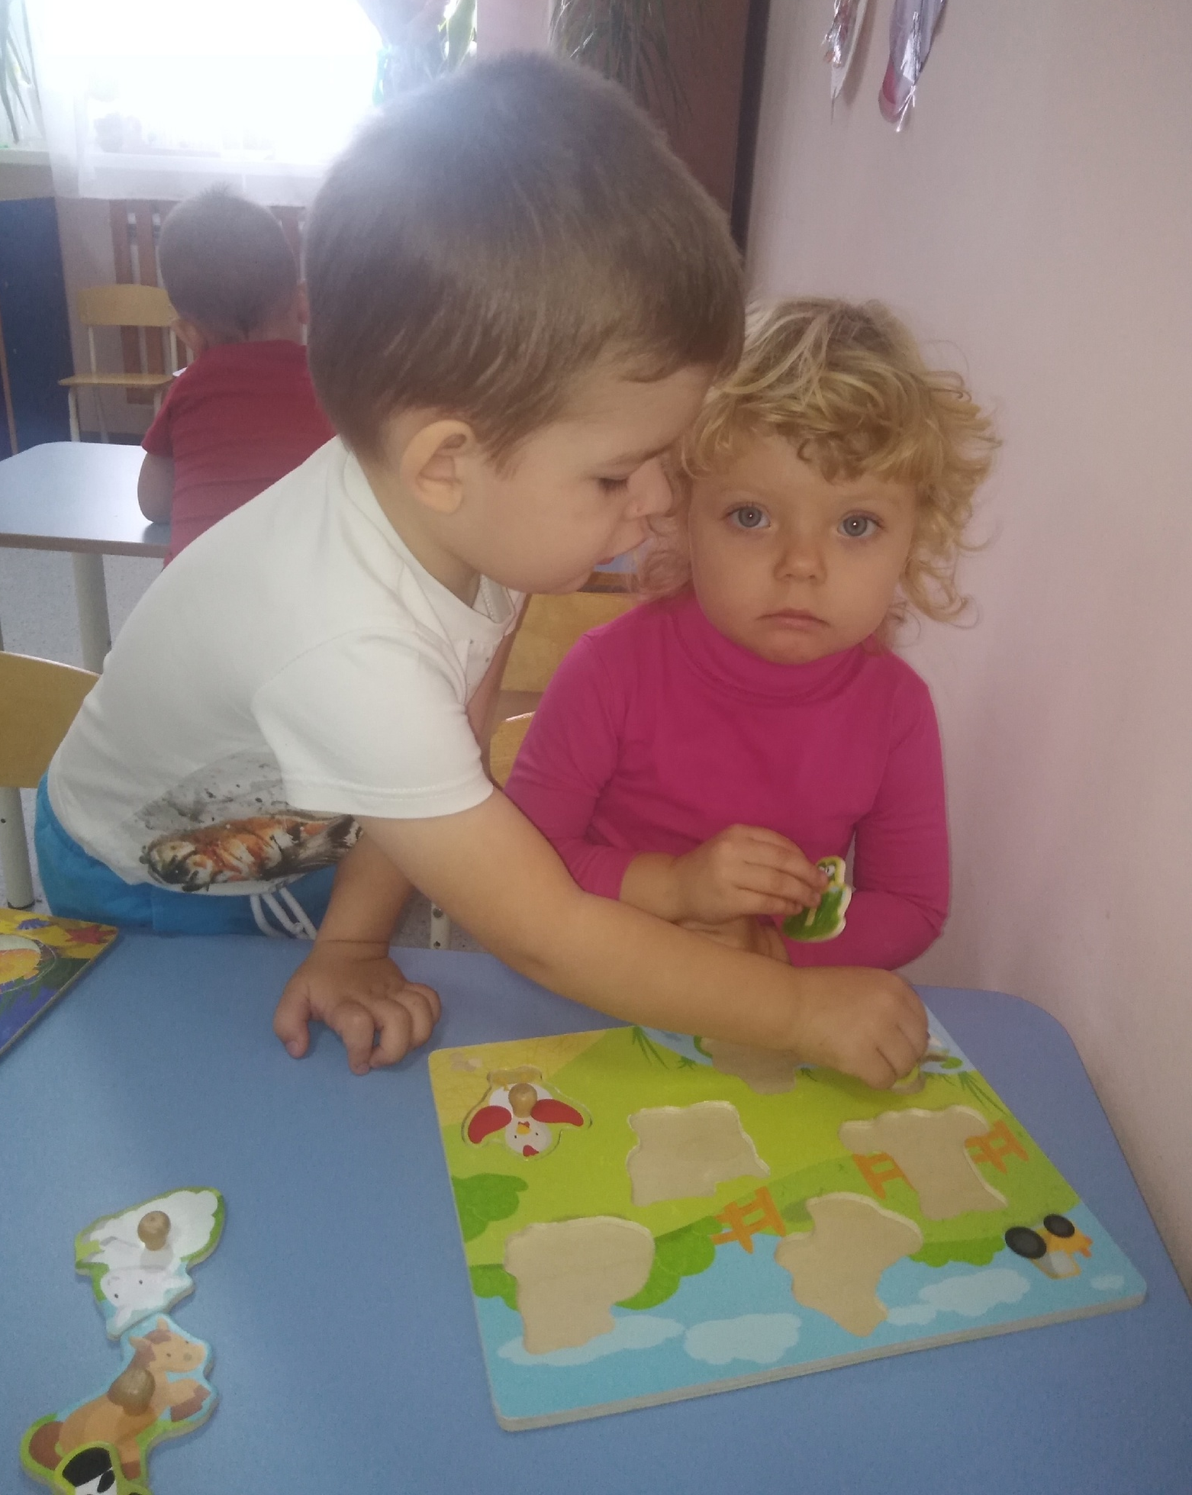
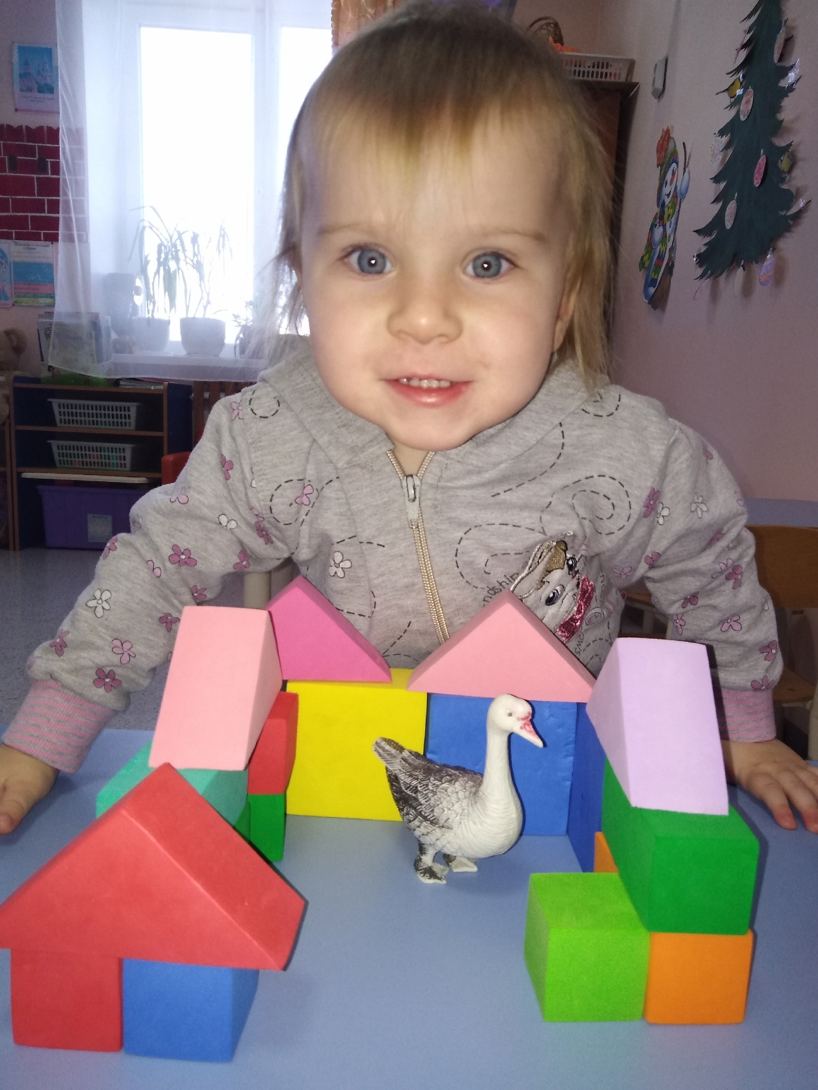
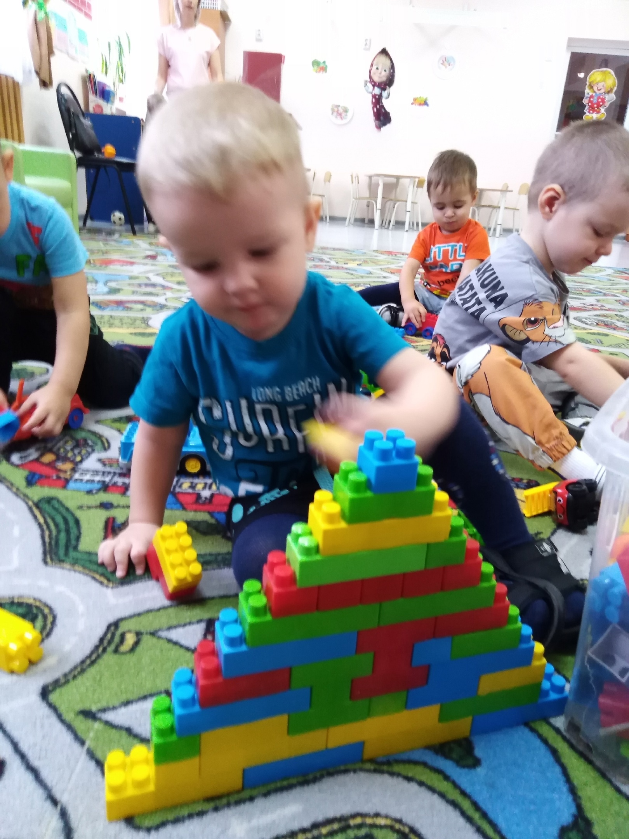
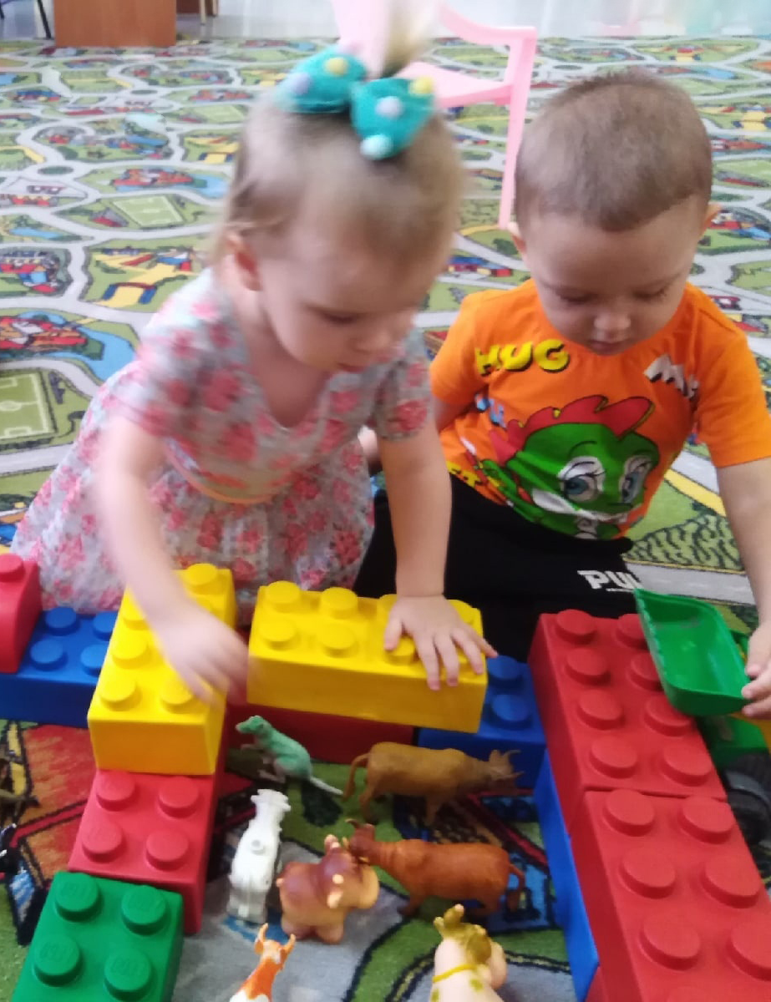
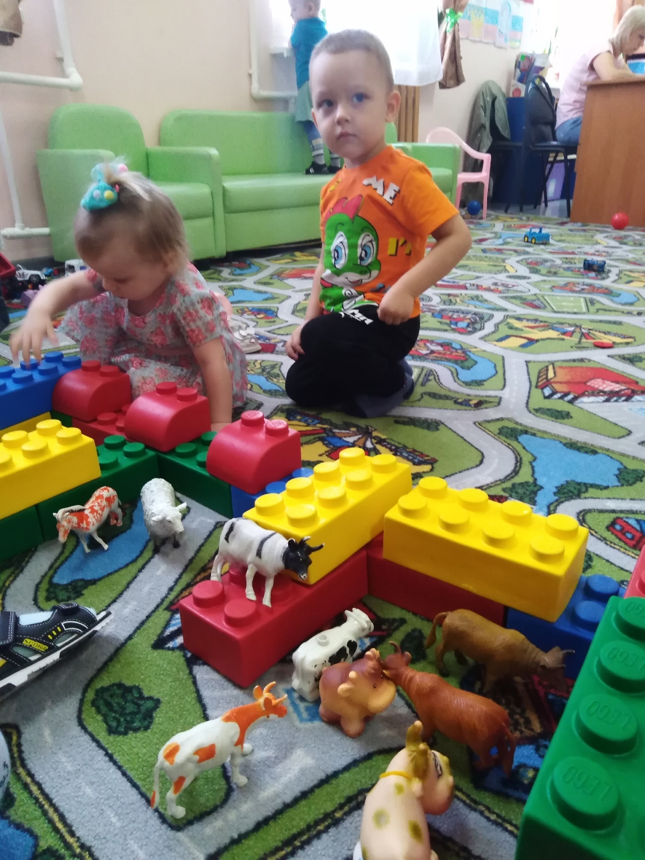
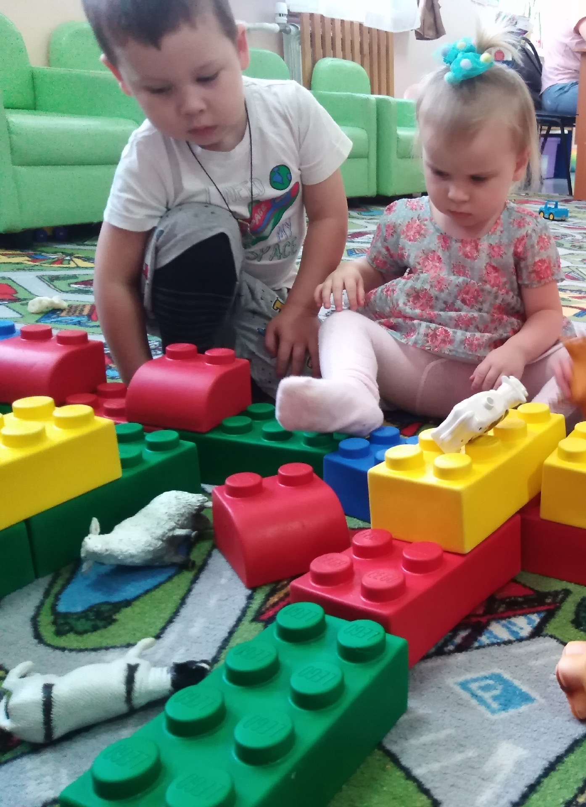
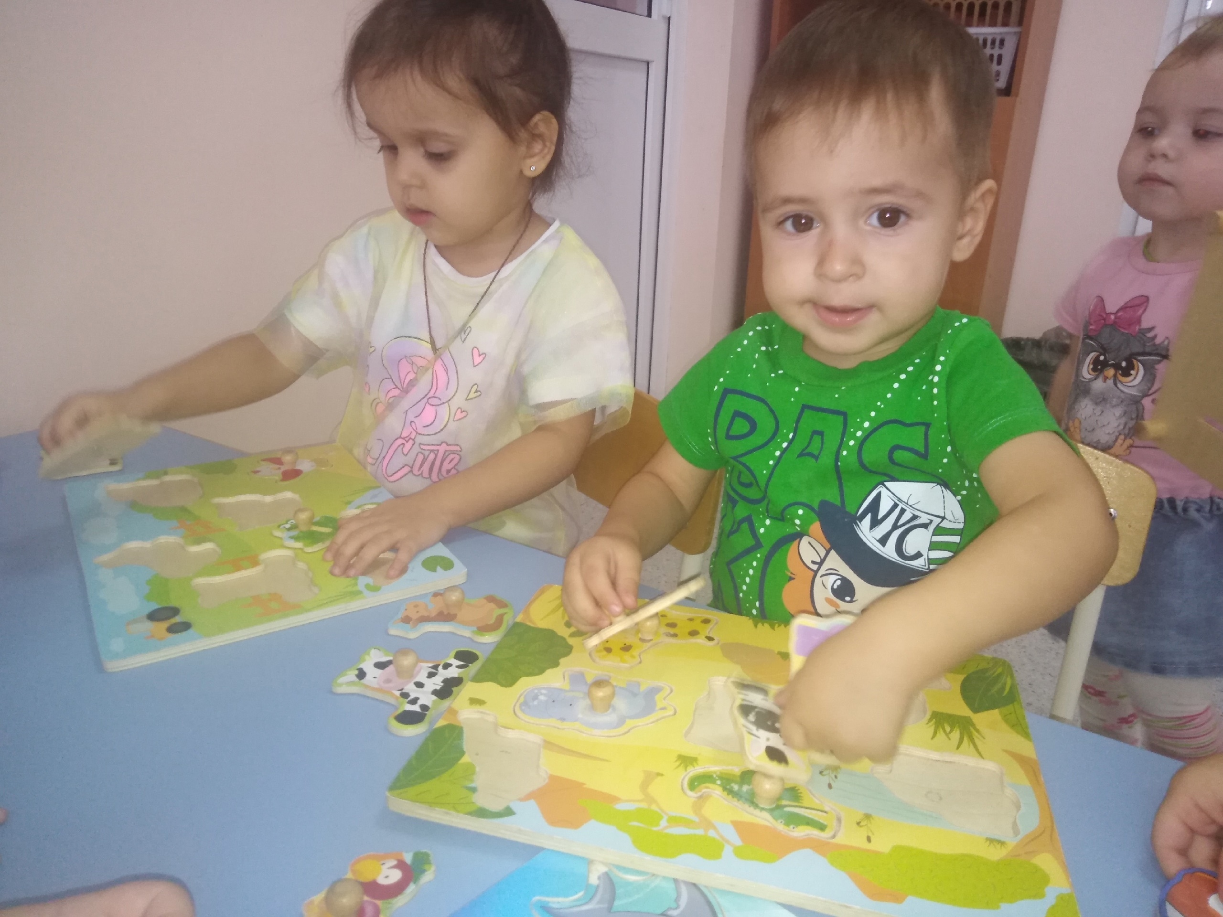
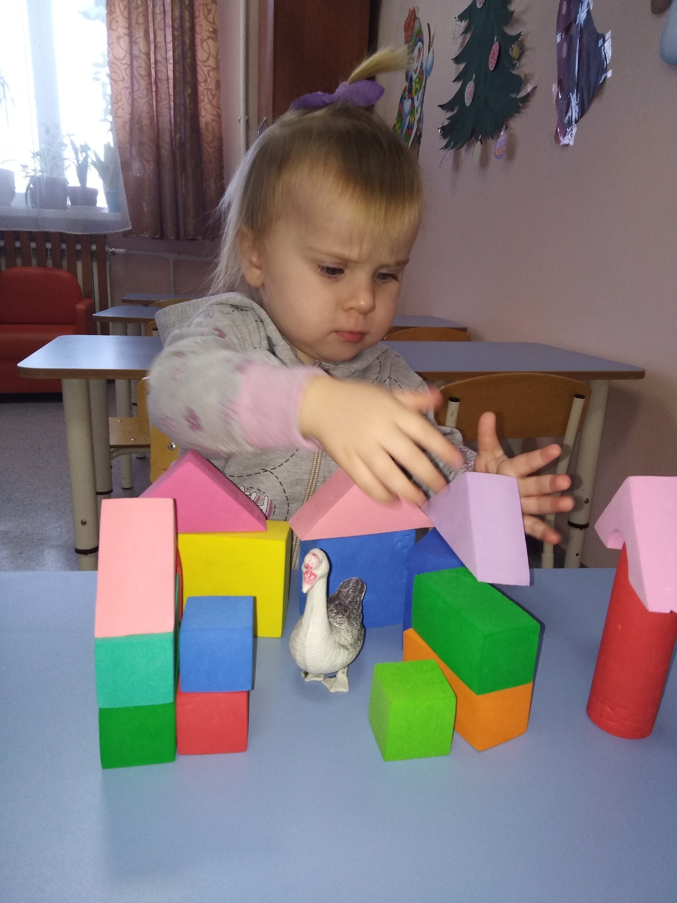
Конструирование «Построим теремок», и игры с домашними животными, сортерами.
Цель: закрепить знания детей о домашних животных, их детенышах, о месте проживания; активизировать словарь по данной теме. Развивать конструктивные способности и навыки в процессе действия со строительным материалом. Упражнять детей строить домик, развивать наглядно-действенное и наглядно-образное мышление, воображение, внимание.

Slide 8
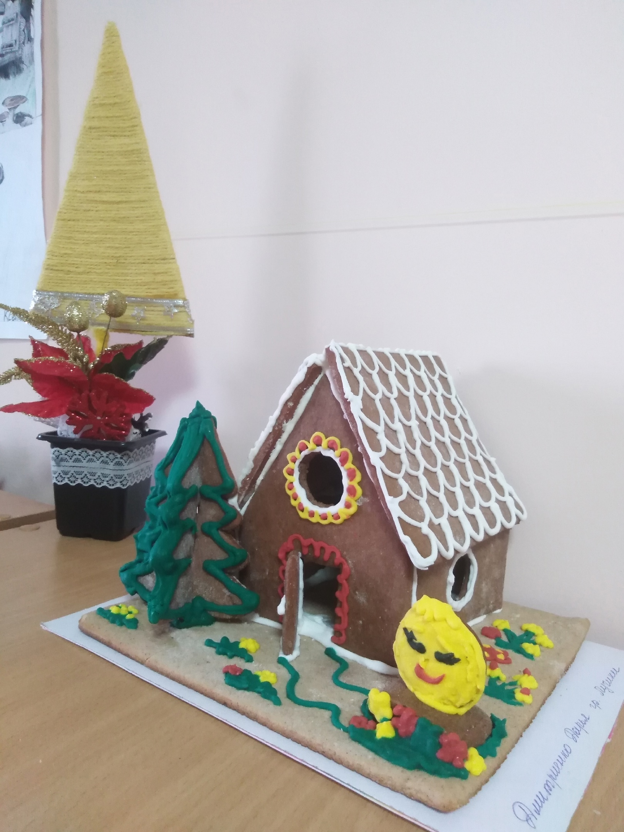
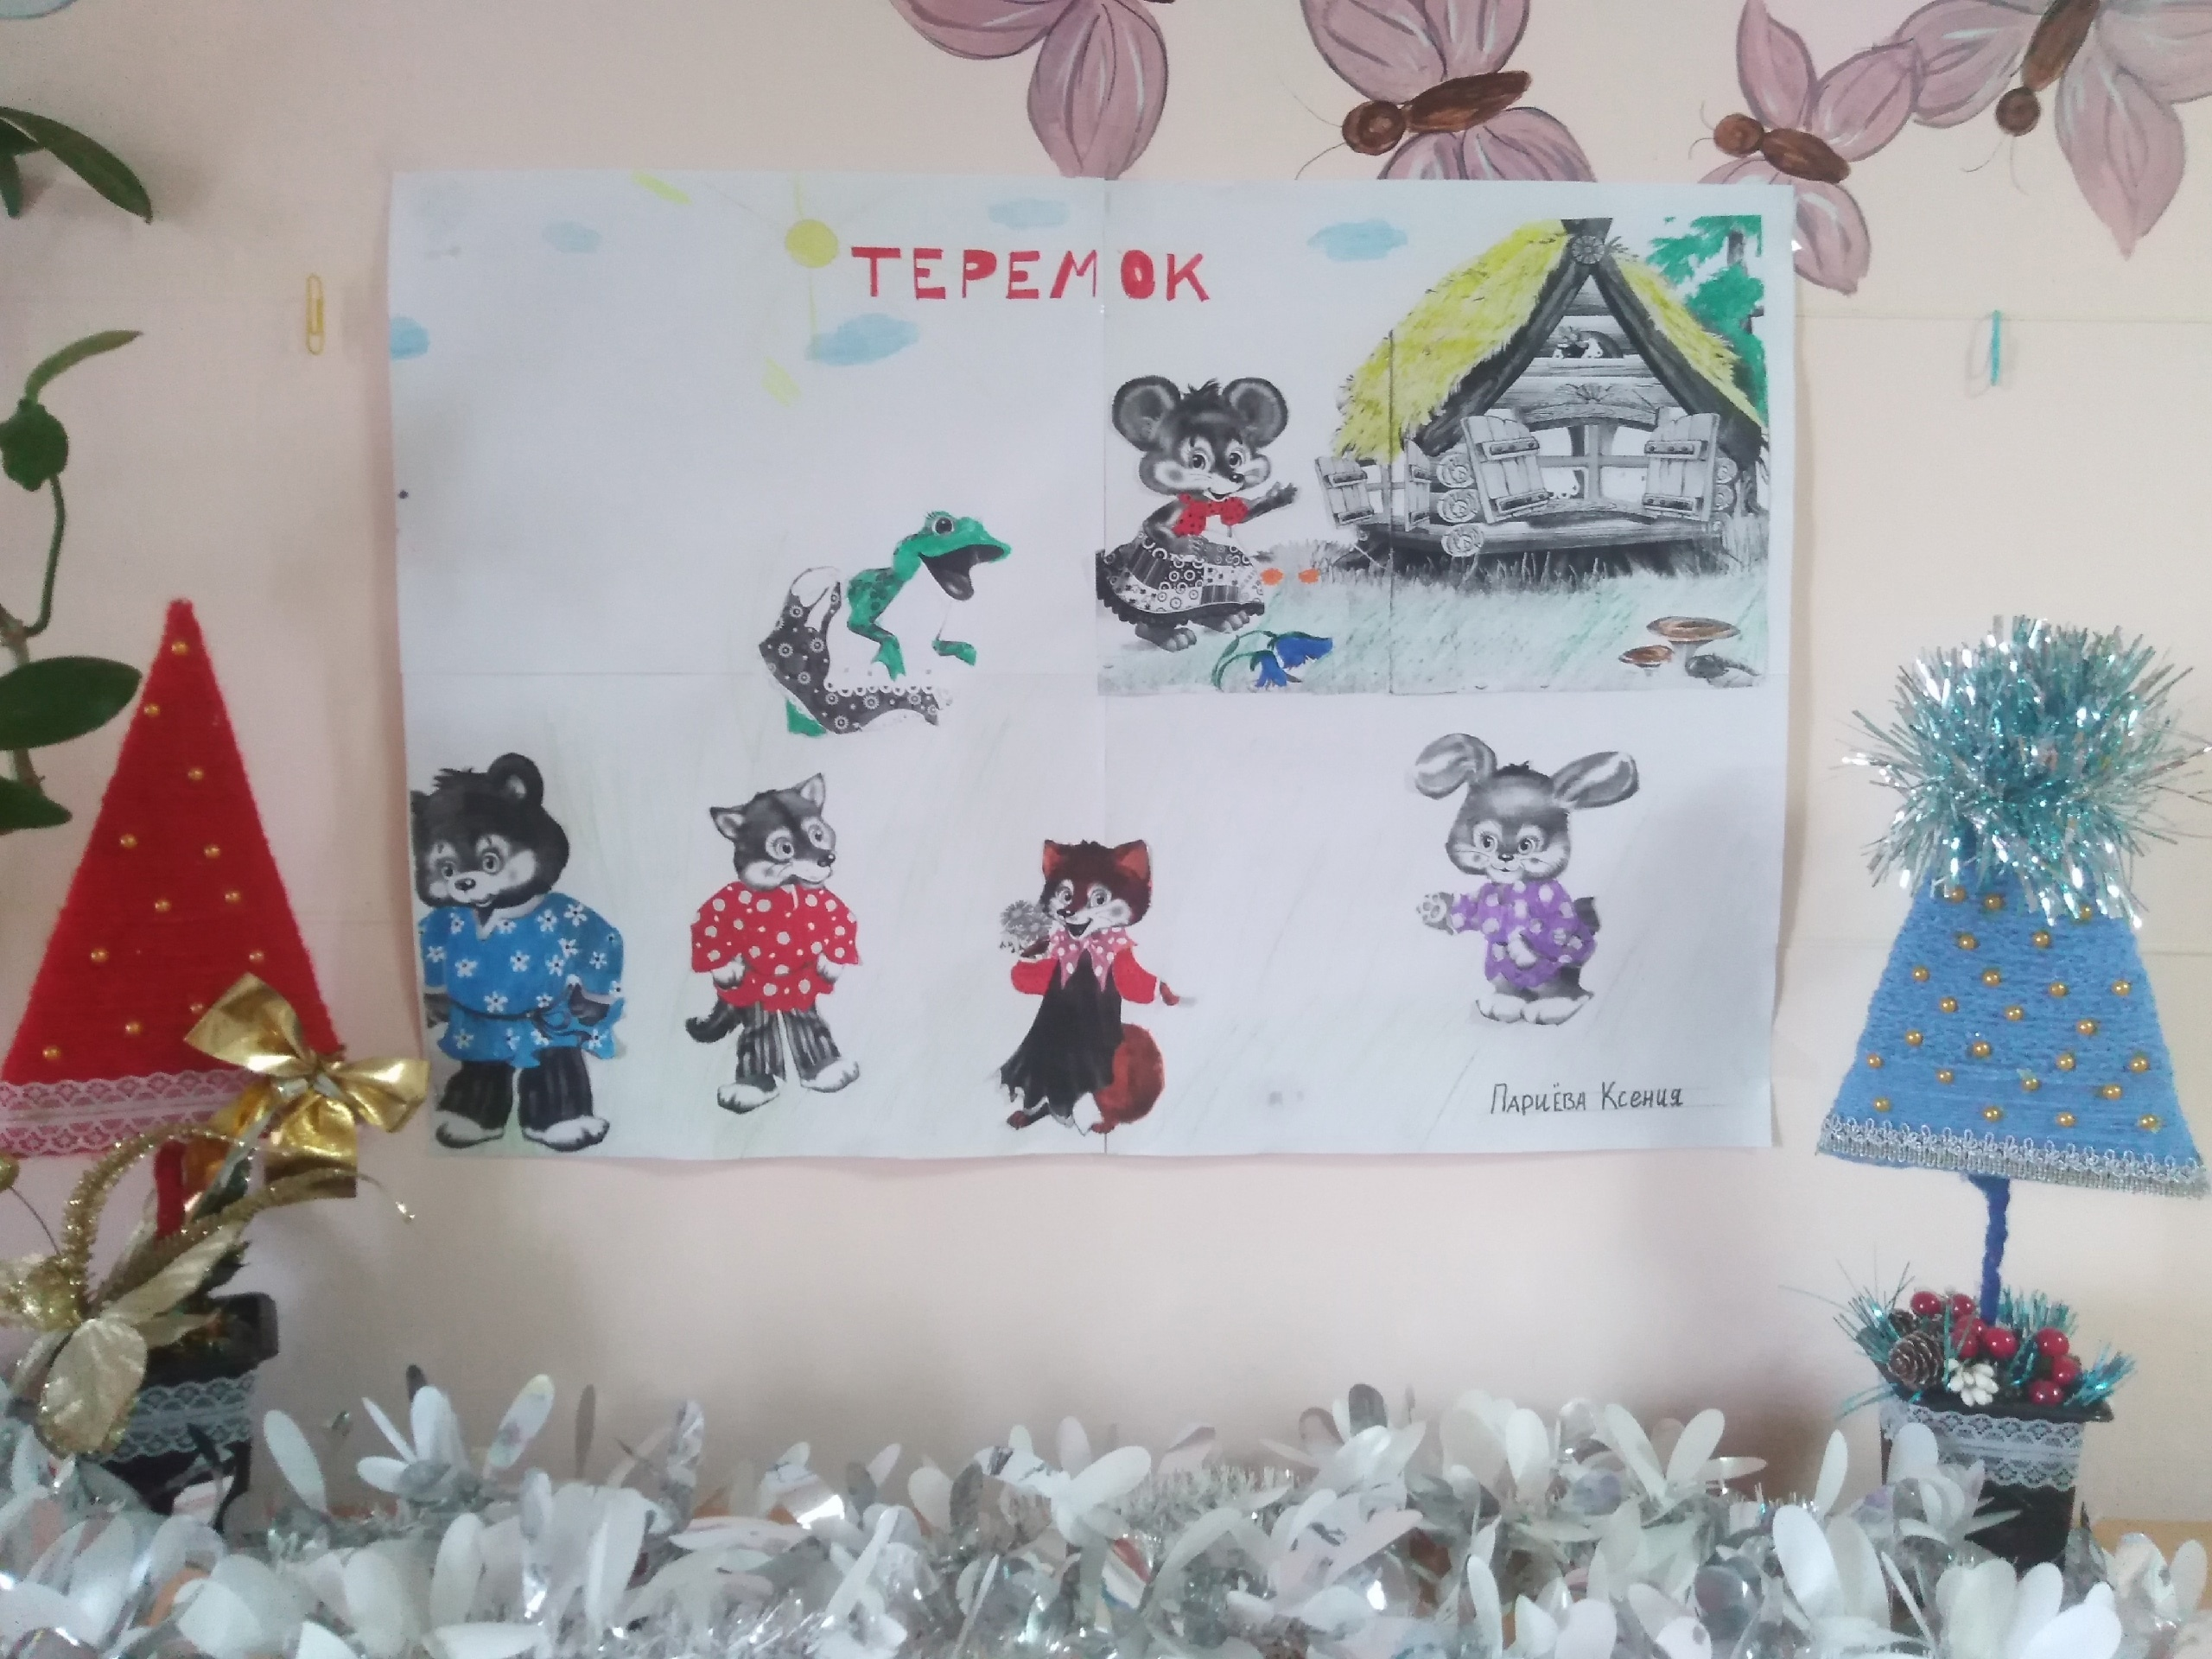
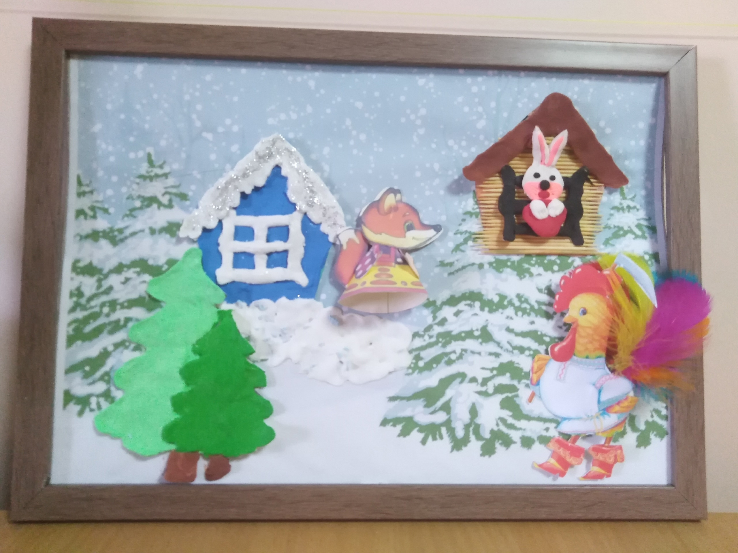
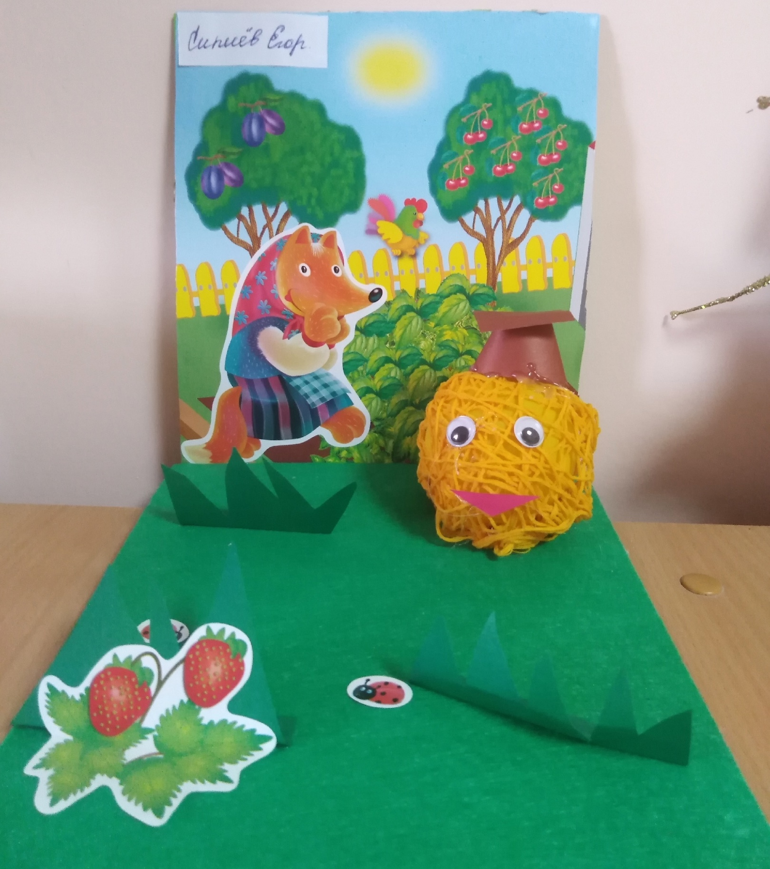
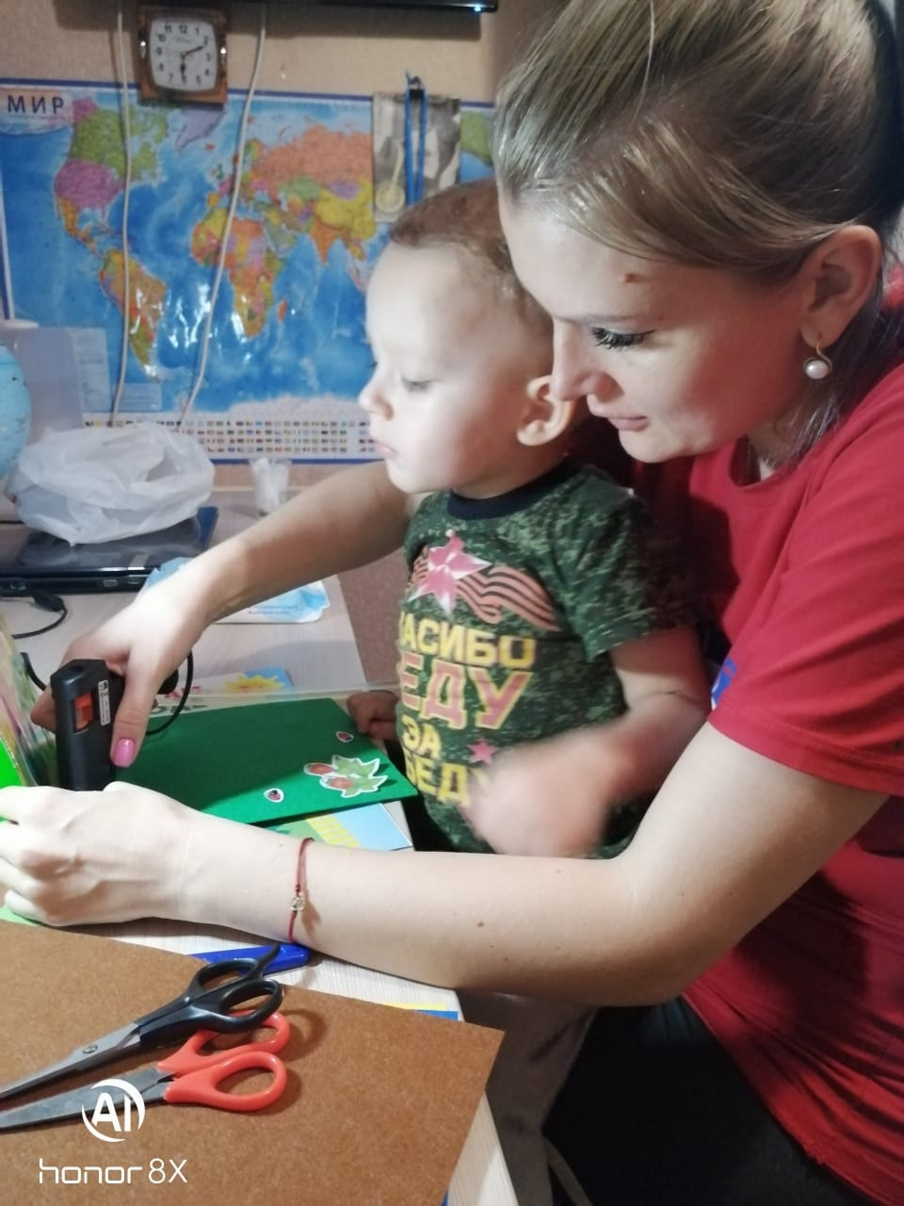
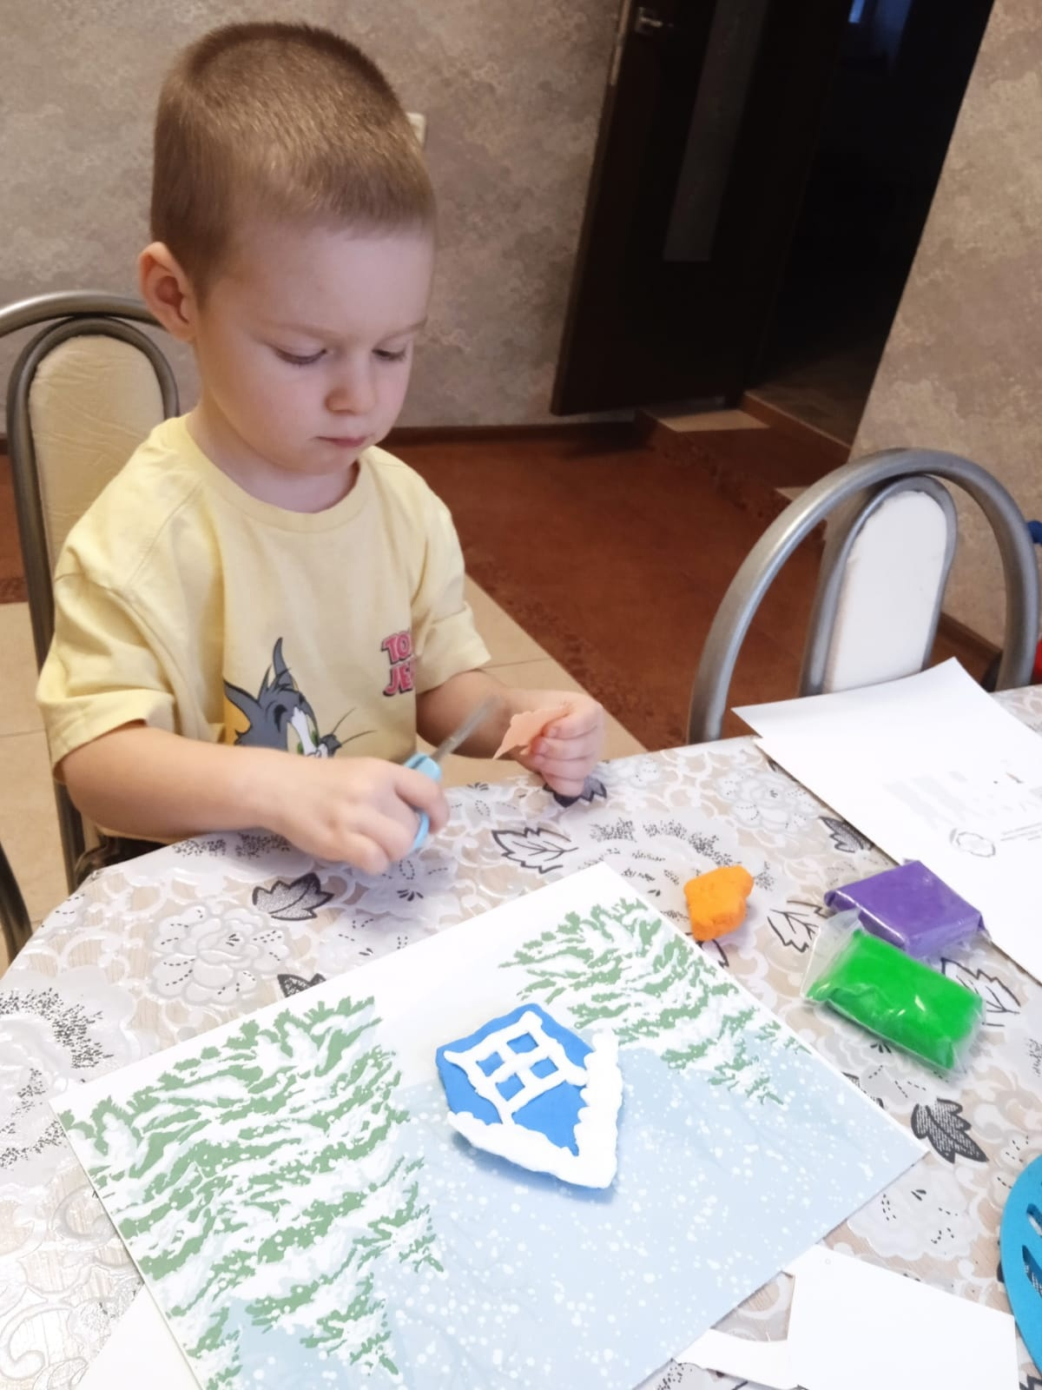
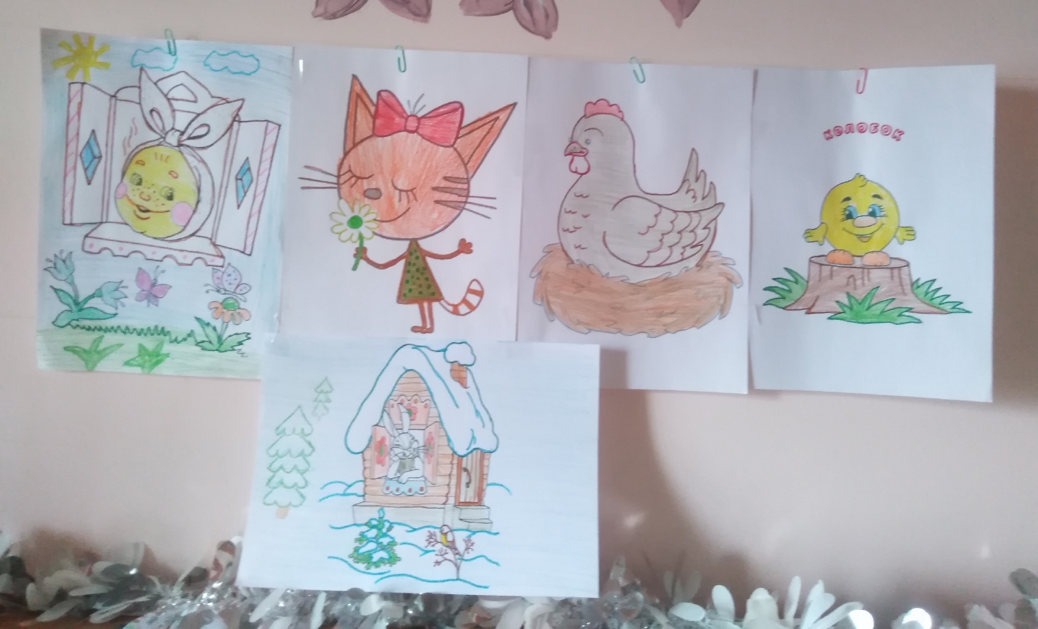
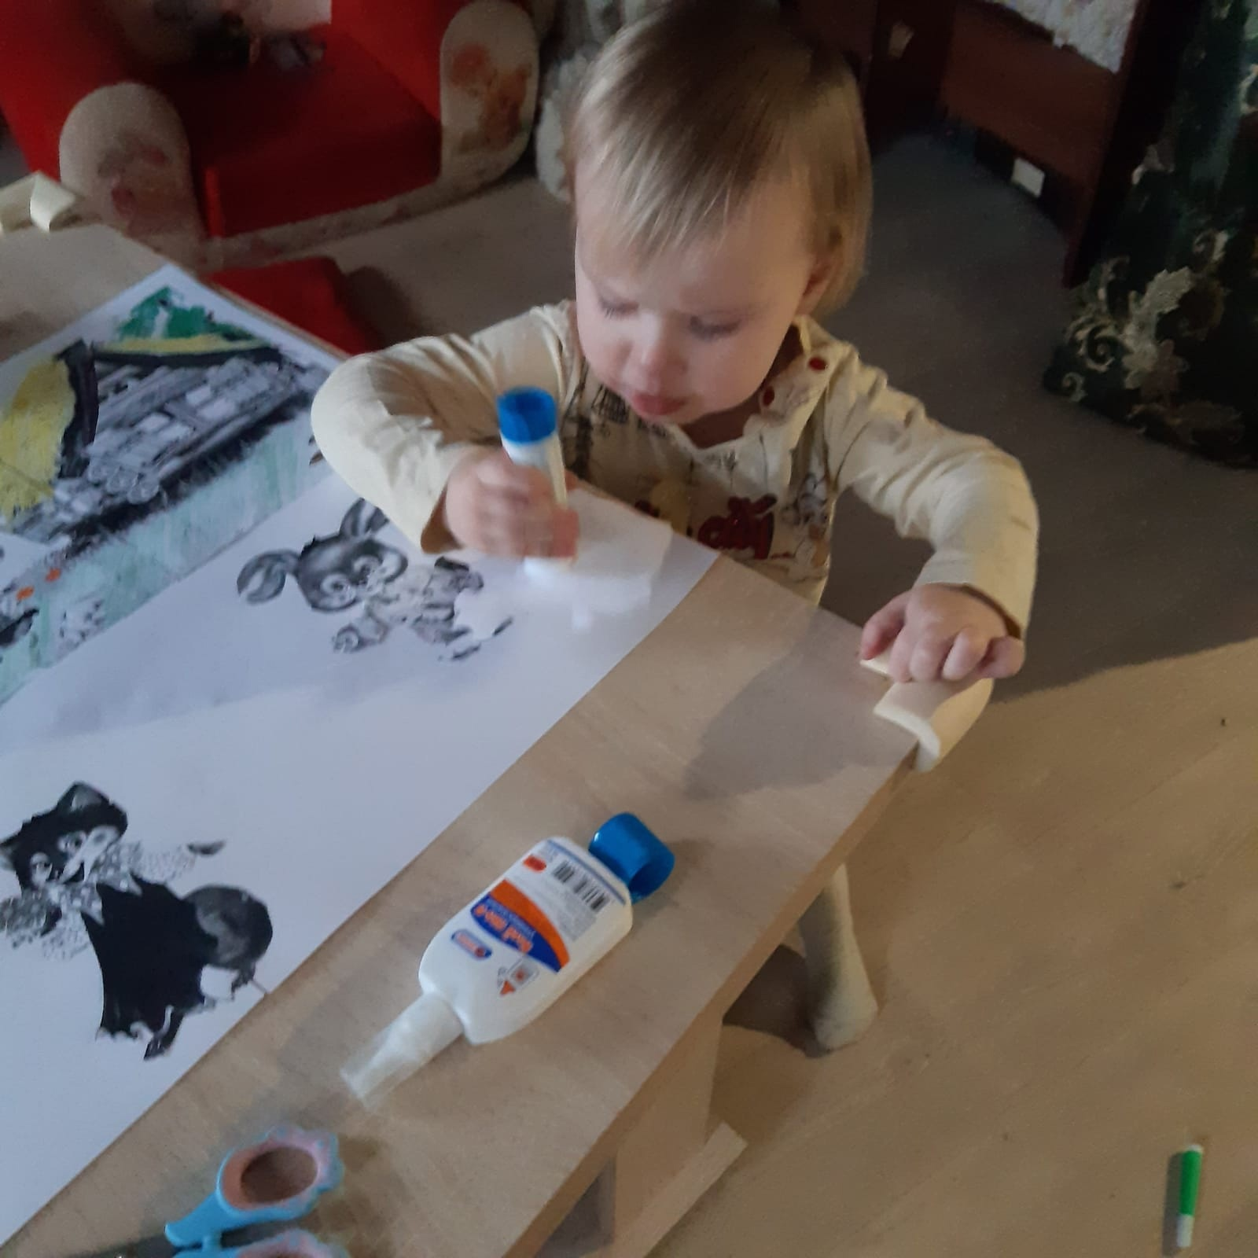
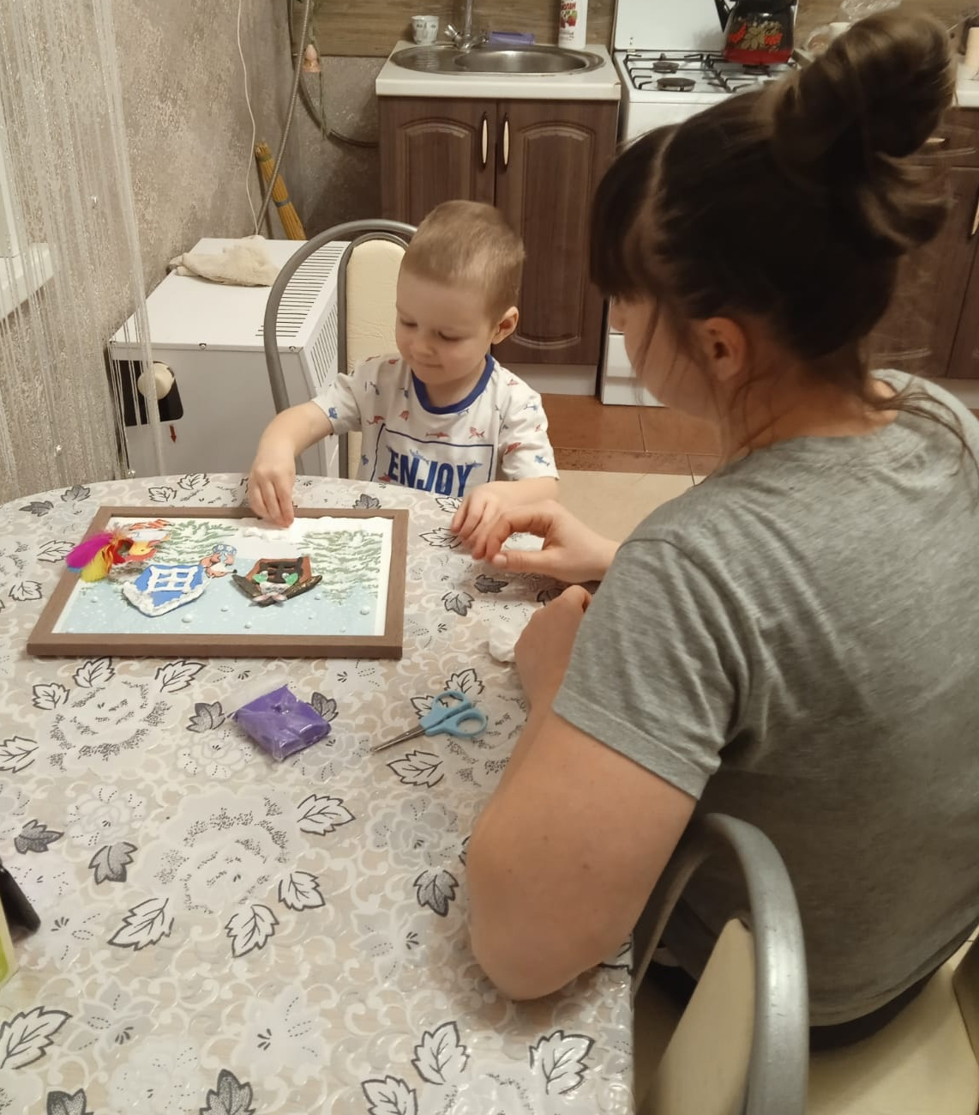
Для привлечения родителей в проект «В гостях у сказки» было составлено объявление с просьбой принять участие. Многие родители откликнулись. Они вместе с детьми изготавливали поделки по сказкам, рисовали рисунки с героями этих сказок, для выставки испекли пряничный домик для колобка. Особую благодарность за активное участие в проекте хотелось бы выразить семьям Даши Дмитриенко, Паши Панченко, Ксении Париёвой, Егора Сипиёва.

Slide 9
В результате проделанной работы можно сделать вывод, что включение театрализованной деятельности в работу с дошкольниками обогащает их жизнь, вводит в удивительный мир сказок. Использование в работе с детьми театра положительно повлияло на процесс обучения, способствовало воспитанию и развитию речи дошкольников.
Спасибо за внимание!

